Slide 1
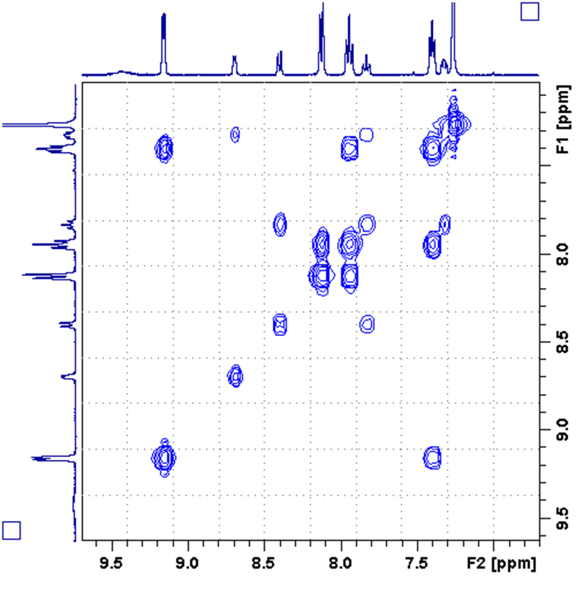
[Mo(CO)₄bipy] PL11-G1
COSY
NMR de ¹H [400 MHz, CDCl₃]
Nota: parte da bipy não reagiu…

Slide 2
[Mo(CO)₄(PPh₃)₂] PL12-G1
COSY
NMR de ¹H [400 MHz, CDCl₃]

Slide 3
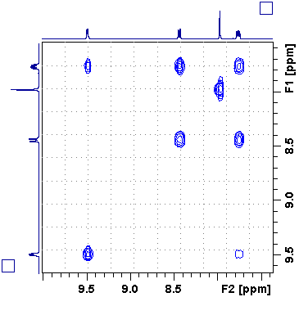
[Mo(CO)₄(phen)] PL11-G4
COSY
NMR de ¹H [400 MHz, CDCl₃]

Slide 4
[Mo(CO)₄(dppe)] PL11-G5
NMR de ¹H [400 MHz, CDCl₃]
NMR de ³¹P{¹H} [162 MHz, CDCl₃]
Nota: dppe livre: δ ³¹P ~ -13 ppm

